Slide 1
프로젝트 기반 프론트엔드
SW 개발자 양성과정
2022.12.14 ~ 2023.07.03
서해원
1차 포트폴리오

Slide 2
CATEGORY
01 사이트 분석
02. 제작 기법
03. 향후 목표
04. 사이트 구현
기존 사이트 분석 및
참고 사이트 디자인 분석
사이트 구현에 사용된 기술 리스트
향후 목표
사이트 세부 UI/UX 레이아웃 설명

Slide 3
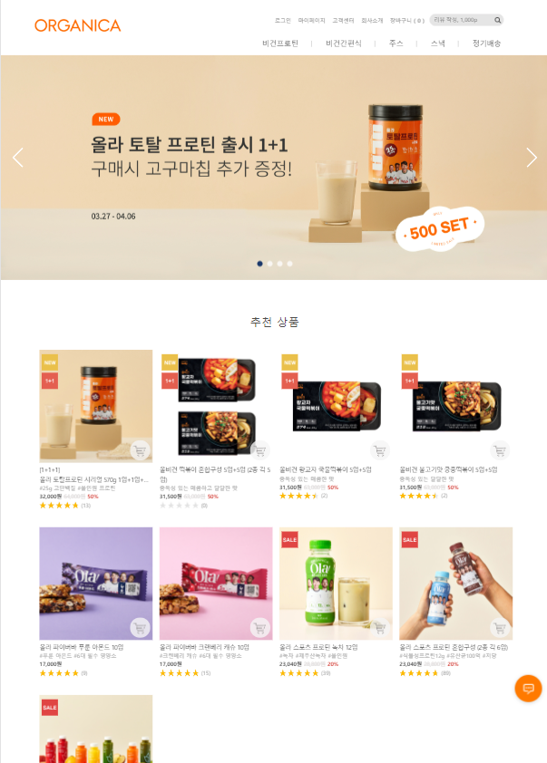
01 사이트 분석 1) 기존 사이트 분석
01. 분석
1. 어떤 메뉴가 메인 메뉴인지 눈에 잘 들어오지 않음. 2. 메뉴가 보여주기 방식이라서 딱딱해 보임.
02. 보완점
메인
메뉴
시각
효과
03. 메인 메뉴
소비자가 올가니카 하면 먼저 생각나는 메인 메뉴가
건강주스, 클렌징 주스가 떠오르게 핵심
기존의 정적인 방식에서 보는 사람이
사이트를 보았을 때
건강한 느낌을 받을 수 있도록 할 것
04. 시각효과

Slide 4
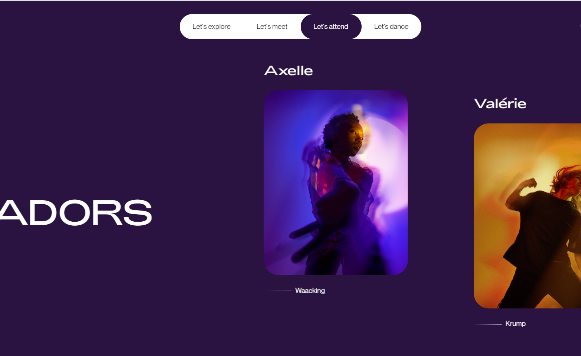
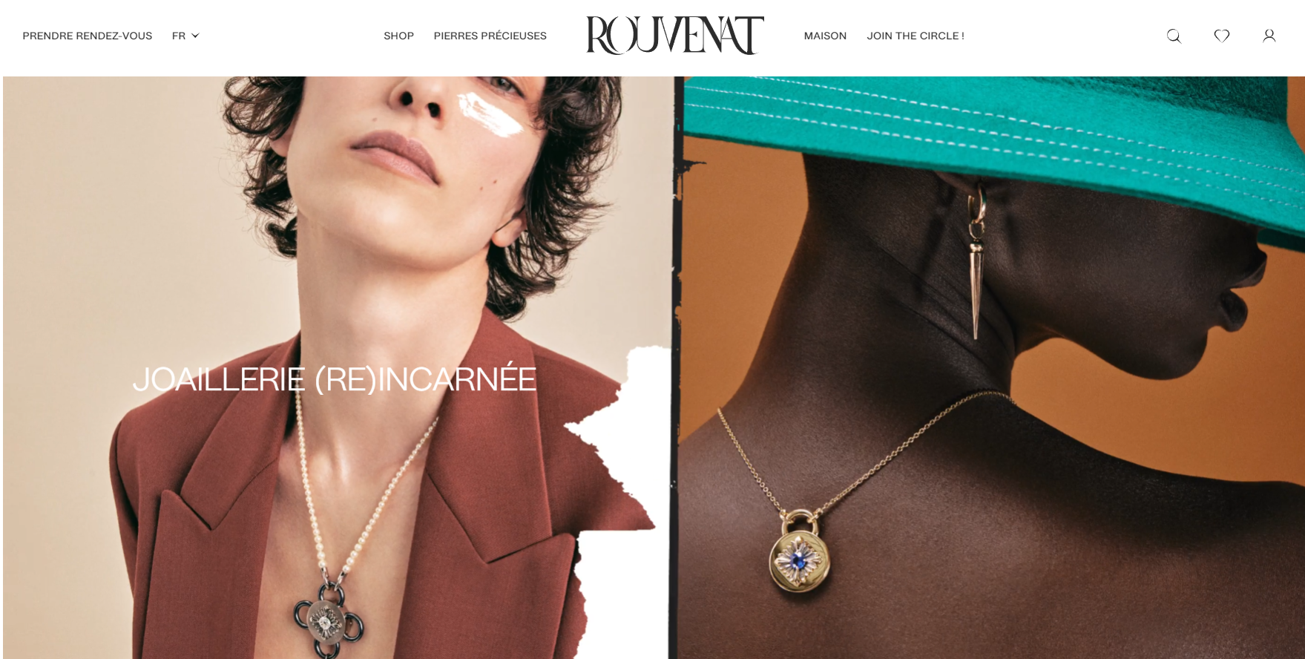
01 사이트 분석 2) 참고 사이트 분석
동적인 이미지
깔끔한 Layout
페이지 흐름에 따른
다양한 시각적 효과

Slide 5
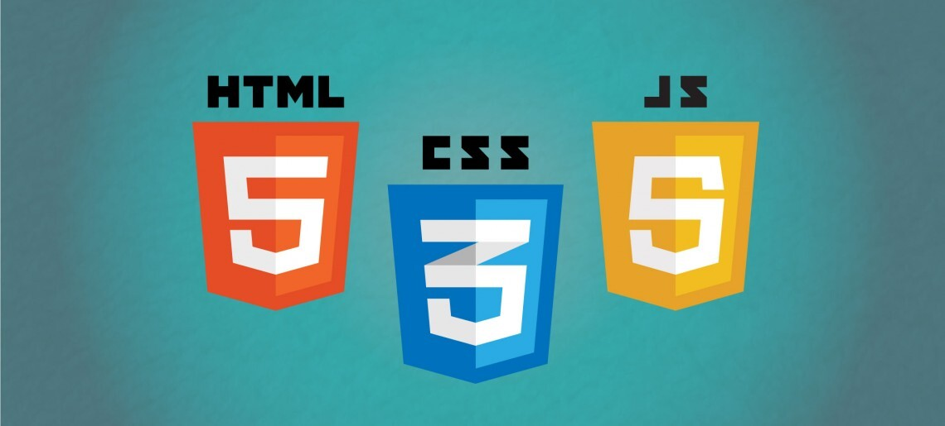
02 제작 기법 1) 언어

Slide 6
02 제작기법 FONT & COLOR
01 font
02. GNB, CONTACT,
FOOTER
03. ABC
04. Yuja Banana,
company
'Overlock',
'Georama', 'Nanum Gothic', sans-serif;
#fd7607
#c42f2f
#fbcc1b
#2a1340
#f0db90
#e7c0c0f1
#222
#f0edcc

Slide 7
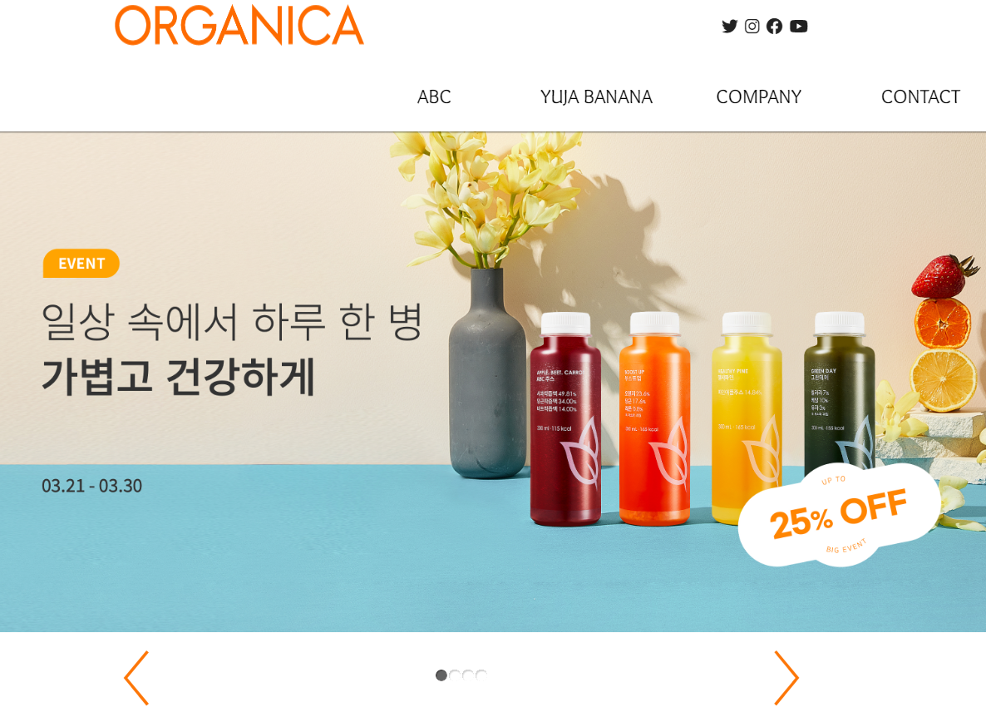
02 제작기법 1) 상단 GNB
nav class="gnb“ 포지션 : relative
div class="mvbx“
포지션: absolute, 주황색
ul 포지션: relative
<!-- 1-3 GNV 메뉴 -->
<nav class="gnb">
<!-- 움직이는 메뉴배경박스 -->
-> <div class="mvbx">
</div>
-><ul>
<li>
<a href="#pageabc">ABC</a>
</li>
</ul>
// 1. 대상선정
// (1). 이벤트대상: .gnb li
Onmouseenter, Onmouseleave 이벤트를 주었으며,
Onmouseenter
ele.offsetLeft 과 ele.offsetWidth 을 통해 left width 값, opacity :1 을세팅
Onmouseleave
마우스가 나갈 떄 투명도 0으로 사라짐
/* 마우스 오버시 글자색 변경 */
gnb a:hover
상단 GNB
1) 마우스오버시 주황색이
움직임
2) SNS hover 시 색깔이 변함

Slide 8
02 제작기법 1) 클릭이동
메뉴 클릭시 이동하기 세팅 (자바스크립트)
1. A 태그 -> 타겟대상
2. 타겟 대상에 click이벤트 설정, 함수호출
3. 함수에
1) e.preventDefault(); A태그 기본 이동 막음
2) getAttribute 통해
기존에 적은 a태그 속 href 속성 내용 읽기
3) offsetTop 로 위치값 세팅
4) 제이쿼리로 위치이동하기
$("html,body")
.stop()
.animate(위치값 세팅 , 800, "easeInOutQuint")
5) 위치이동 : 부드러운 스크롤자바스크립트에위치변수만 업데이트
ss_pos = pos;
기존 a 태그를 통해서 이동을 하니
가로스크롤이 깨져서,
자바스크립트로 세팅함
Css 에서
Html {overflow-x: hidden;}
-> 바디를 넣으니, 가로스크롤이 깨짐
Body {position: relative;}
-> 노트북에서 가로스크롤이 생겨서
가끔 앱솔루트 때문에 튀어나오는 경우가 있어, 바디에 relative로 세팅함

Slide 9
02 제작기법 배너
1. 부모노드.insertBefore(삽입 할 노드, 기준 점 노드)
부모노드의 기준 점 노드 앞에 삽입 할 노드를 삽입
배열상 3번째가 첫번째 오도록 세팅
2. 슬라이드 변경 함수 만들기
광클금지를 if문으로 세팅하여 1이 되면 return 처리
오른쪽 방향 에 따른 appendChild처리로 맨뒤로 보내고,
오른쪽 방향 -100%, 왼쪽 방향 -300%
left 값 처리, 트랜지션을 none 처리를 함
3. 이동버튼 대상에 onclick 이벤트를 주고, 슬라이드 변경함수 호출
4. 함수 호출 시
fx = event.pageX || changedTouches[0].pageX;
마우스 위치의 x값
터치시 브라우저 페이지에서의 x좌표 위치 논리연산자
4. 마우스 움직일 때 mousemove 이벤트 등록 (mouseup, mousedown)
5. 모바일 상에서는 touchmove 이벤트를 등록 (touchstart, touchend)
배너
총 4개의 슬라이드로 구성
화살표 버튼 클릭, 슬라이드에 mousedown, touch 를 해도 다음 슬라이드 이동

Slide 10
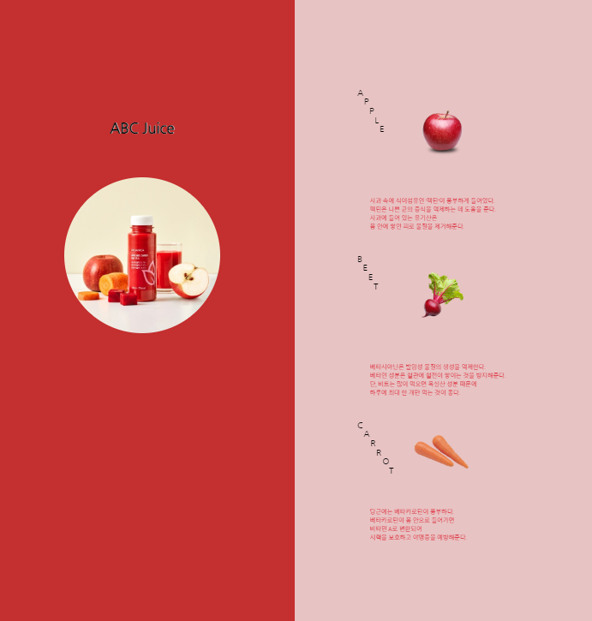
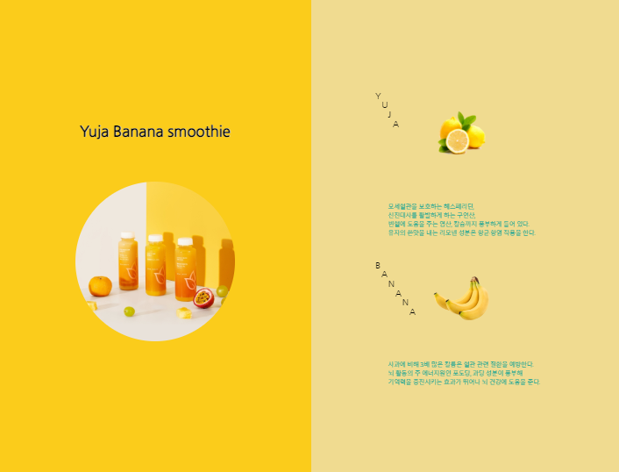
2. 제작기법
2-1) ABC 주스 , Yuja Banana 스무디
Display: flex
각각 flex :1 로 세팅하여 반으로 나눈다.
속박스안 제목과 이미지를 둘러싸는 박스에
포지션 : 스티키, top:200 을 설정한다.
오른쪽을 흘러내리면서 같이 내려오도록 세팅
sticky 속성은 필수적으로 top, bottom, left, right들 중에 하나를 필수적으로 설정해주어야 합니다.
sticky로 설정된 영역은 설정된 위치(예 top: 0px)에 도달하기 전까지는 static 속성처럼 행동하다가 설정된 위치에 다다르면 fixed 속성처럼 행동하는 속성입니다i
ABC 주스는 배경을 붉은 계열로 해서 빨간색으로 시각효과
유자바나나스무디는 노란색 계열로 해서 노란색으로 시각효과
오른쪽 화면이 바뀌면서
왼쪽화면이 흘러내림

Slide 11

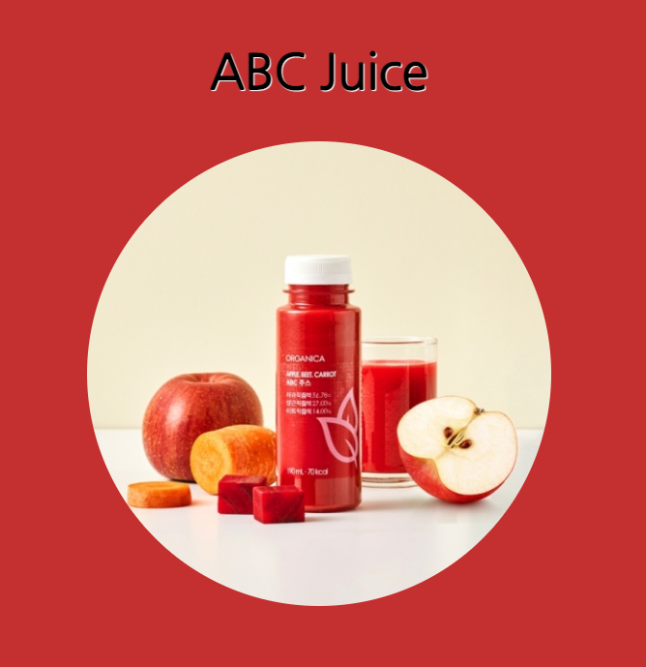
2. 제작기법
2-2) 2번째 페이지 (ABC 주스 소개) (왼쪽)
1
해당 구역 에
스크롤 이벤트를 주어서 ＂on＂ 클래스 넣는 함수 호출
On 이 들어간 클래스에 css로 transform 세팅해서 튀어나오도록 세팅
ABC주스 이미지가 왼쪽 상단에
있다가 튀어나오면서 제목 아래로 가도록 세팅
(자바스크립트로 on 넣었을때 transform 세팅)

Slide 12
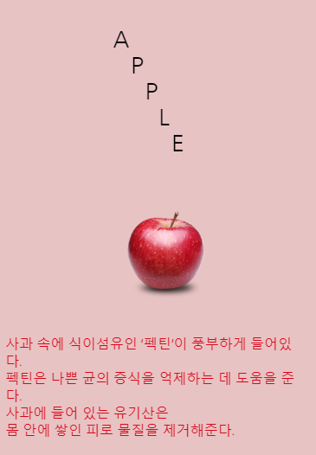
2. 제작기법
2-3) 2번째 페이지 (ABC 주스 소개) (오른쪽)
< 이미지 , 글자>
해당 스크롤 구간, 스크롤 이벤트 안에 class on 을 넣도록 세팅
on 을 넣은 css
<이미지 >에서 translate를 주고 opacity를 0에서 1로 줌
<설명>
옆에서 이동하는 translate 처리와
배경색과 동일색에서 다른 색으로 가도록 하는 부분으로 트랜지션을 2개 넣었음
Span 를 각각 다른 지연시간을 줌
해당 구역에 맞게 움직이도록 세팅함
스크롤 이벤트를 주어서
글자 액션을 줌,
< 글자 >
For 문으로 Span 을 둘러쌈
해당 스크롤 이벤트구간에서 forEach로 transition, translate 를 다르게 설정하는 함수를 호출

Slide 13
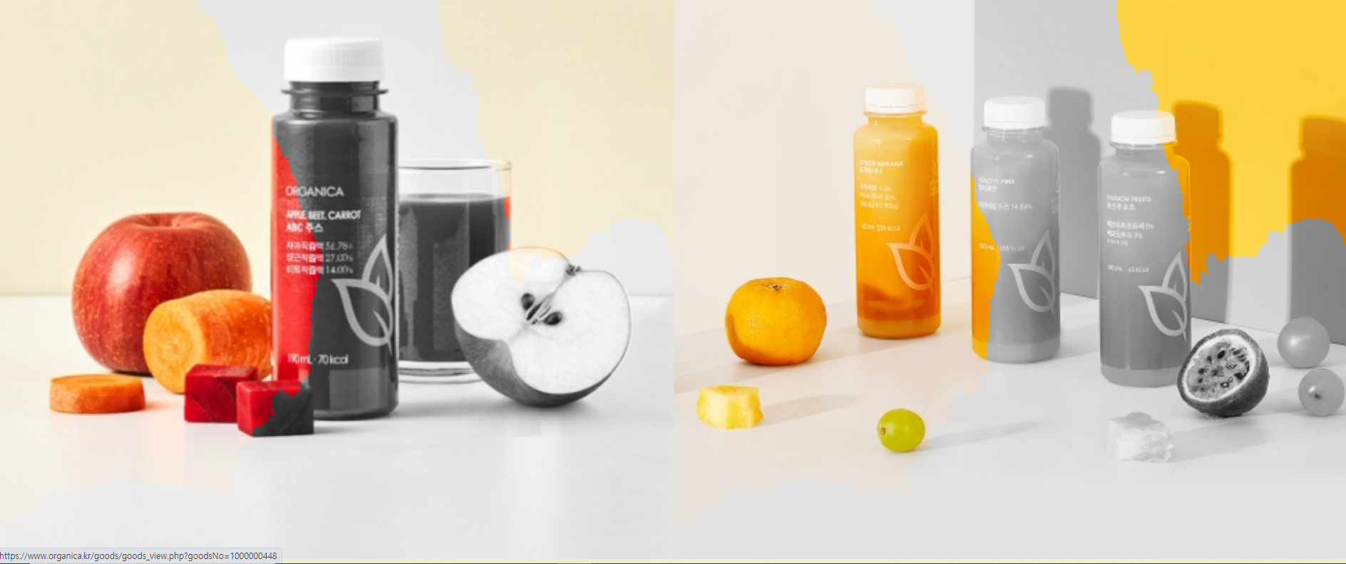
2. 제작기법
2-4) ABC 주스, 유자바나나스무디 끝맺음 동시 적용
< ABC 주스와 유자바나나스무디 >
0) 전체부모에 display flex
1) width:50% 로 반으로 나눔
배경화면으로 세팅
자식으로 a태그 넣음
3) 자식으로 a태그에 포지션 랠러티브, z-index 넣음
< 6개의 이미지 >
Absolute,
mix-blend-mode : color 흑백이 나오도록 함
2-1) 함수에서
처음 block, 그다음 none 세팅
2-2) 함수안에서 settimeout 으로 재귀함수를 호출함
2-3) 조건문으로 배열의 마지막에 가면 다시 처음으로 세팅함
3) 바깥에서 최종 settimeout 으로
함수 호출
최종 settimeout 이 트리거 역할을 해서 무한반복으로 돌도록 함

Slide 14
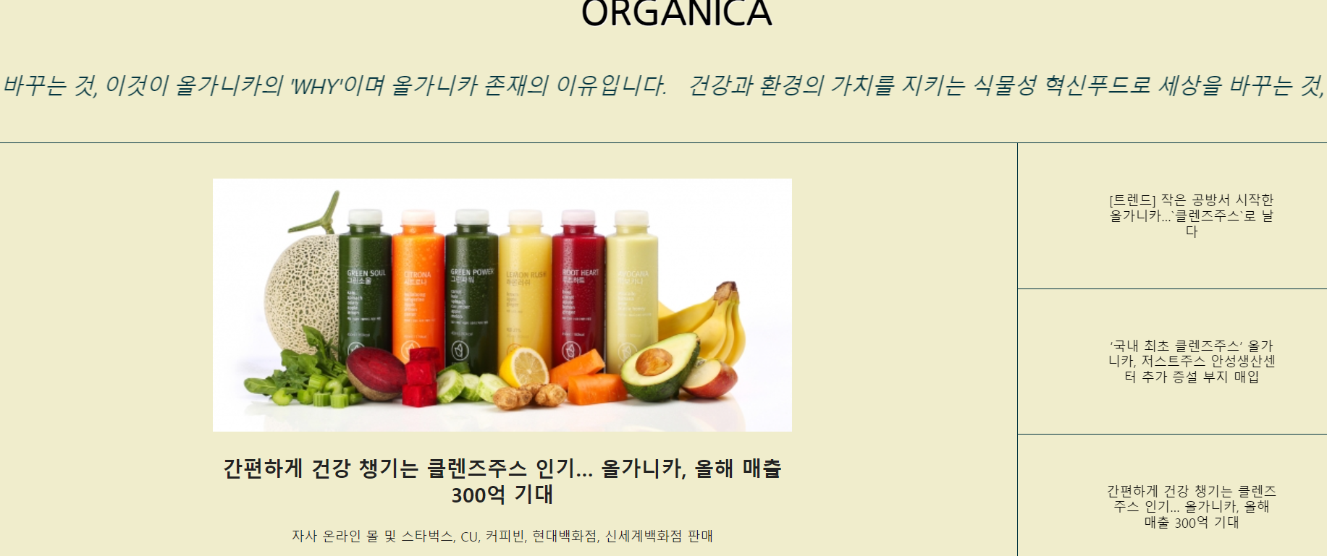
2. 제작기법
3-1) ORGANICA 회사 관련 기사 소개
< 회사 기사 >
2번을 누르면
3번 기사 이미지와 제목이 나오도록 세팅
3번을 누르면 해당 기사
사이트로 연결
헤드라인 li의 forEach로 함수 세팅
1) 함수에서
왼쪽 이미지, 제목, 소제목 태그들을 넣고 innerHTML 처리
A태그 를 부모로 했기에 누르면 해당 기사로 연결
2) Onclick 이벤트 에 함수를 할당해서 클릭하면 왼쪽에 기사가 나오게 함
3) title 속성을 넣어 click 나오도록 함
< 회사 핵심 가치 >
가로 흘러가기로 세팅
Flex 와 애니메이션 세팅
전체박스에 display : flex, flex-wrap: nowrap 설정
H3에 애니메이션 설정
애니매이션 @keyframes100% 일때 translatex -100% 로 설정

Slide 15
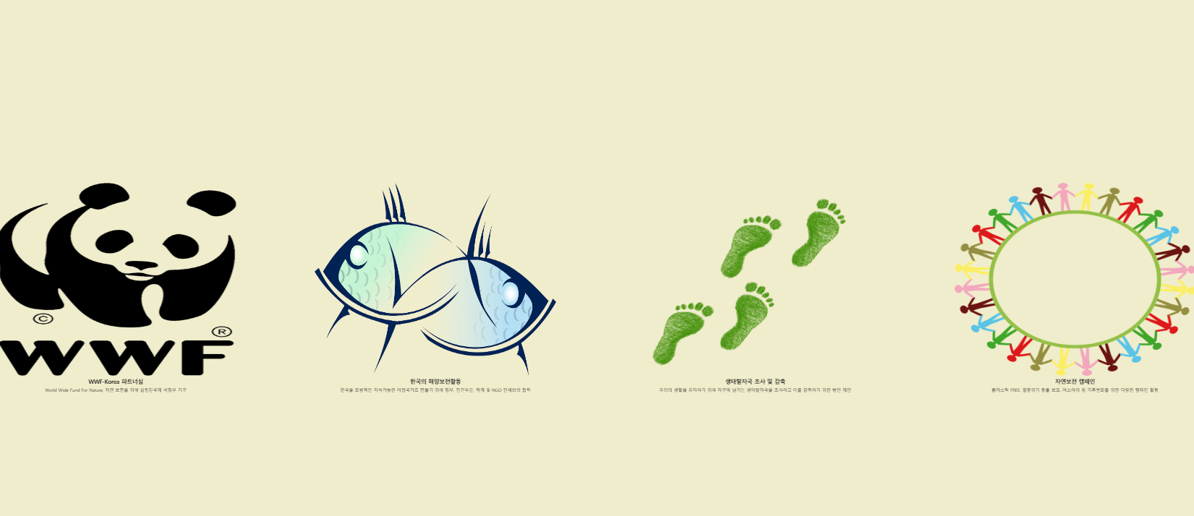
// (1) 타겟박스 .bgcp"
// height: calc(100vh + 3000px);
// (2) 스티키 박스 .bgcp article"
// height: 100vh;
// (3) 가로이동 박스 ul
// width: calc(100vw + 3000px);
// 대상 : 가로이동박스 ul mvbx
// 이벤트 : scroll
// 스크롤 이벤트시 movePage 함수 호출
2. 제작기법
3-2) ORGANICA 회사 후원 소개
.bgcp {height: calc(100vh + 2600px);}
.bgcp article
{ position: sticky;
top: 0;
left: 0;
height: 100vh;}
.bgcp ul {
position: relative;
display: flex; 옆으로
left: 0;
width: calc(100vw + 2600px);
height: 100%;
transition: left 0.4s ease-out;
}
타겟박스는
ele.getBoundingClientRect().top
을 통해 뷰포트로 부터 요소의 위쪽 위치값을 알수 있으며, 찍은값을 변수로 설정
< 회사 후원 활동 >
가로 스크롤 세팅
조건문에 알파값 적용구간에는
타겟박스의 위치값 Top 값를
가로이동박스 left 값으로 할당
.

Slide 16
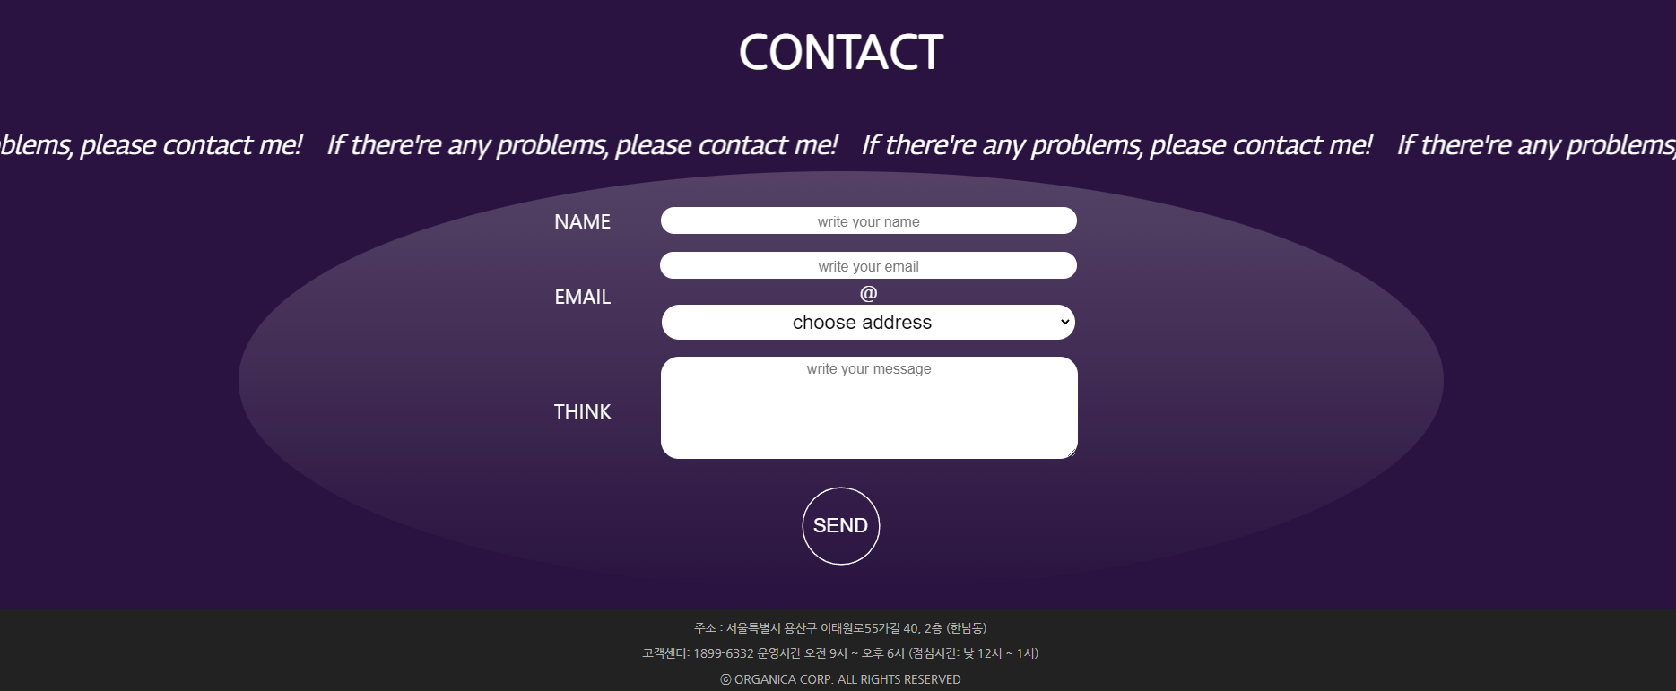
2. 제작기법
3) ORGANICA 회사 Contact, footer
< 폼 형식 >
Form 태그 에서 label과 input 태그 세팅
이메일은 Select, option 태그 세팅하여 주소를 선택
생각적는 공간에서는 textarea 세팅
부모에 포지션 랠러티브
Before로 앱솔루트를 통해 하얀배경 놓음
< send 버튼 >
Hover 시 svg 로 원이 그려지도록 세팅
Button
자식으로 span 으로 글 넣음
Svg 안 circle로 원 그림

Slide 17
2. 제작기법
1) 상단 미디어쿼리 max-width: 800px
1
1) 모바일 시 사용 하는 함수를 세팅
2) 원래는 0으로 할당
3) 함수안에 조건문으로 해당 사이즈보다 작다면 1로 나오게 하고
아니면 0으로 나오게 함
4) resize 이벤트에서 함수 호출
브라우저 크기 변화에 따른 이벤트 resize
모바일 시 바뀌는 함수에
if (!mob) return; 넣기
// 모바일 800px 보다 작아질때 사용하는 함수
let mob = 0;
chkWid();
function chkWid() {
if (window.innerWidth <= 800) mob = 1;
else mob = 0;
console.log("모바일:", mob);
} ///// chkWid함수 /////////////
window.addEventListener("resize", chkWid);

Slide 18

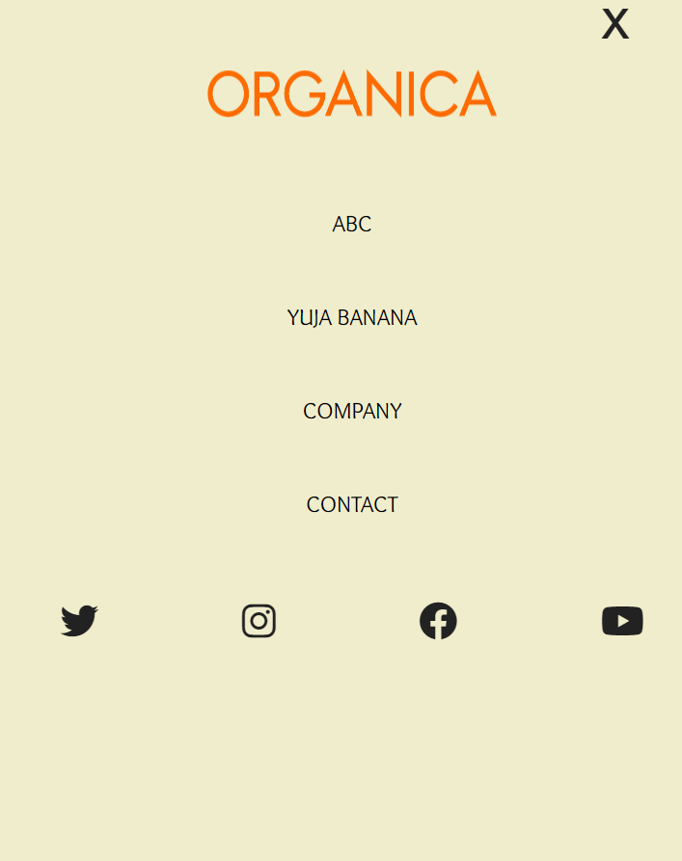
2. 제작기법
1) 상단 미디어쿼리 max-width: 800px
1
< 햄버거 버튼 > 자바스크립트
max-width: 800px
1. 햄버거 버튼클릭시 함수호출
2. 함수
1) on 토글세팅,
2) on이 있을 때,
조건문으로 overflow: 히든처리,
그래서 화면상에서 사라지게 함
3. 해당 메뉴 태그 들을 누르면 햄버거 X 버튼 눌러서 없애는것처럼 기능 구현
<햄버거 버튼>
Css
.ham:focus {outline: none;}
미디어 쿼리에서
On 이 있는 상태에서의 css 세팅
.top.on .ham::before {
content: 'x';
}
부모를 포지션 fix를 두고,
나머지 포지션을 세팅함

Slide 19
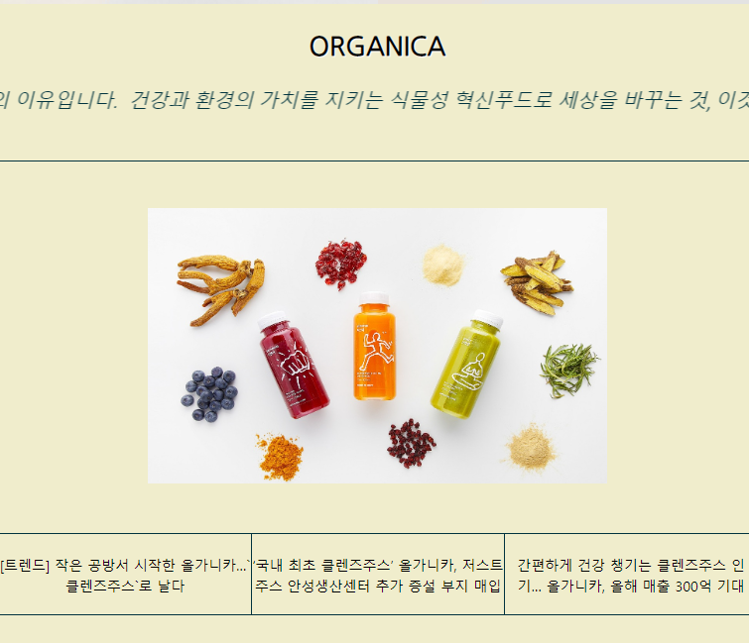
2. 제작기법
1) 상단 미디어쿼리 max-width: 800px
< 회사기사 소개 >
- max-width: 800px
원래의 제목이 오른쪽에 있었으나 아래로 내림
flex-direction: row;

Slide 20
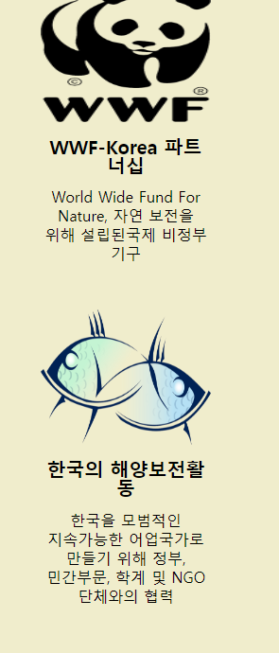
2. 제작기법
1) 상단 미디어쿼리 max-width: 800px
3) .bgcp article,
.bgcp { height: auto; }
4) .bgcp ul {
position: static;
flex-direction: column;
width: auto;
height: auto;}
< 회사 후원 활동 >
자바스크립트
- max-width: 800px
자바스크립트에서 가로스크롤이벤트 제어함
아까전 조건문을 통과하면 함수가 진행되도록 하는 부분에서 조건문에서 리턴이 되기에 가로스크롤 제어함
< 회사 후원 활동 >
- max-width: 800px
1) 자바스크립트에서 가로스크롤이벤트 제어함
2) 포지션: static, flex방향:세로, height :auto 로 세팅함
2-1) 타겟박스, 스트키박스 모두 height: : auto 처리,
가로이동박스의 width auto 처리및 static 처리 (left 이동 안함)

